Slide 1
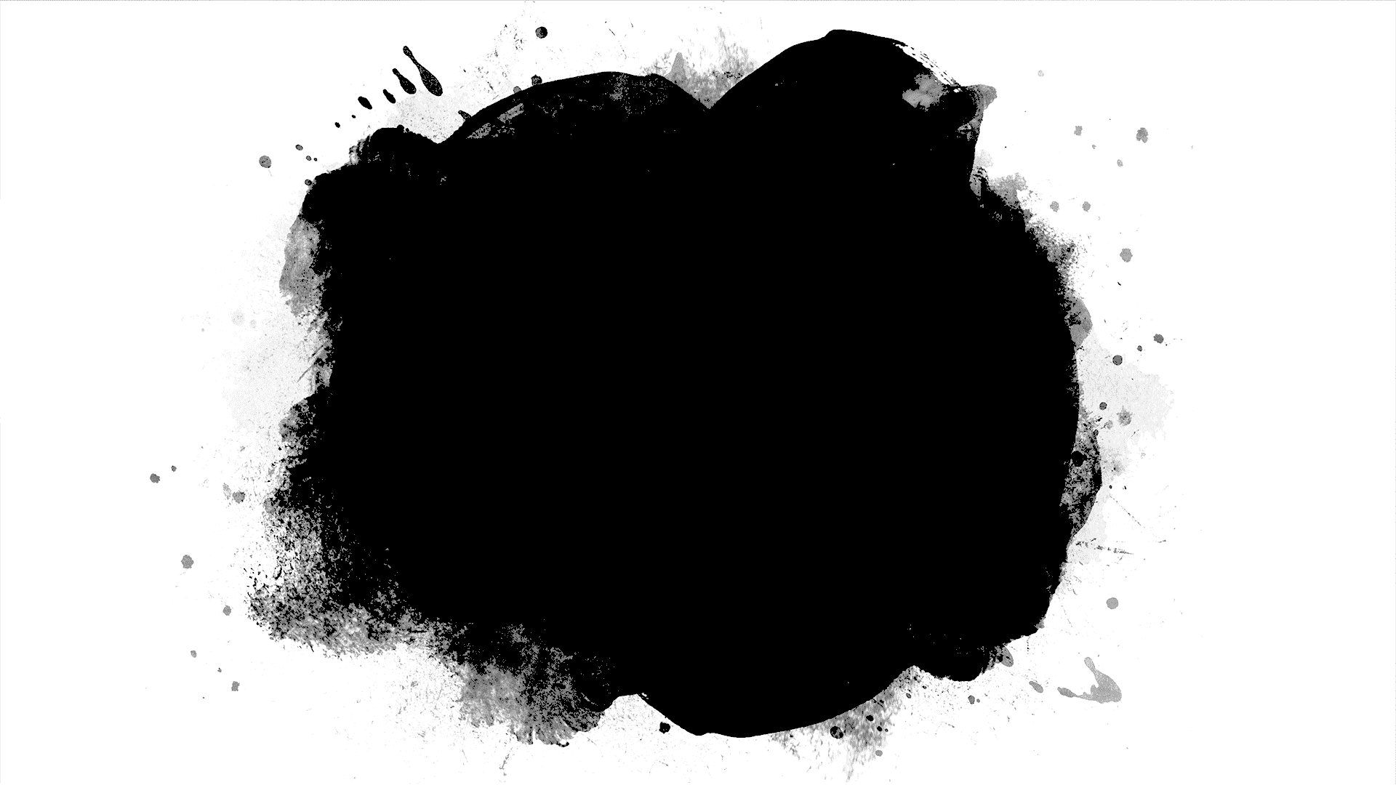
DEFENSE AGAINST ADVERSARIAL EXAMPLES
Yishay Asher & Steve Gutfreund

Slide 2
מטרה סופית
יצירת מודלים של DNN שיהיו עמידים נגד adversarial examples.
הדרך בה אנחנו עושים זאת היא ע"י הפעלת הטכניקה המוצגת במאמר :
Bridging machine learning and cryptography in defence against adversarial attack
כלומר הפעלת הצפנה על התמונות בדרכן ללמידה במודל .

Slide 3
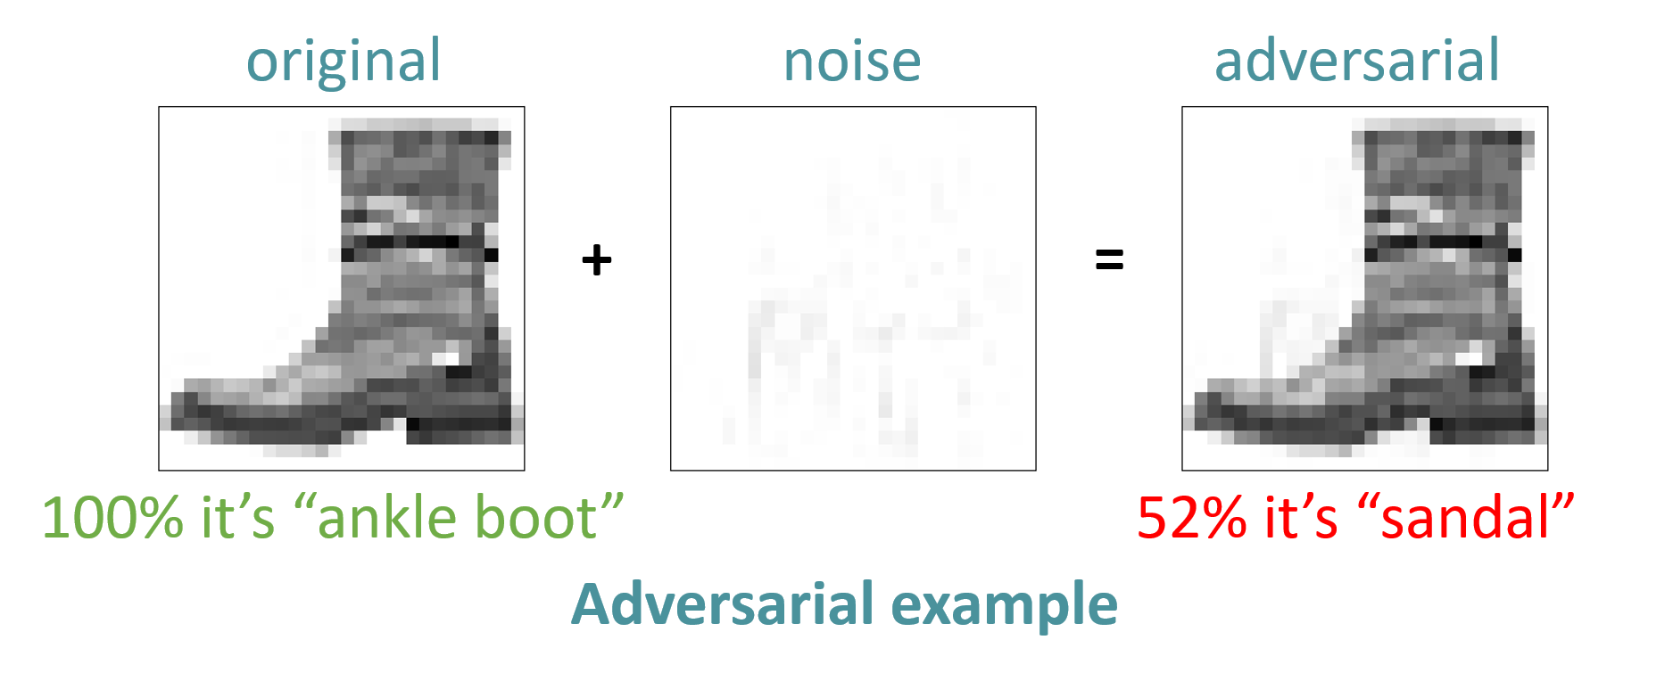
Adversarial example

Slide 4
שלבי הפרוייקט
זריקת המודלים שכשלו בלמידה
יצירת מודלים מצפינים ואימונם
יצירת המודלים הרגילים ואימונם
עבודה עתידית
בדיקות צדדיות
תקיפת המודלים המוצלחים

Slide 5
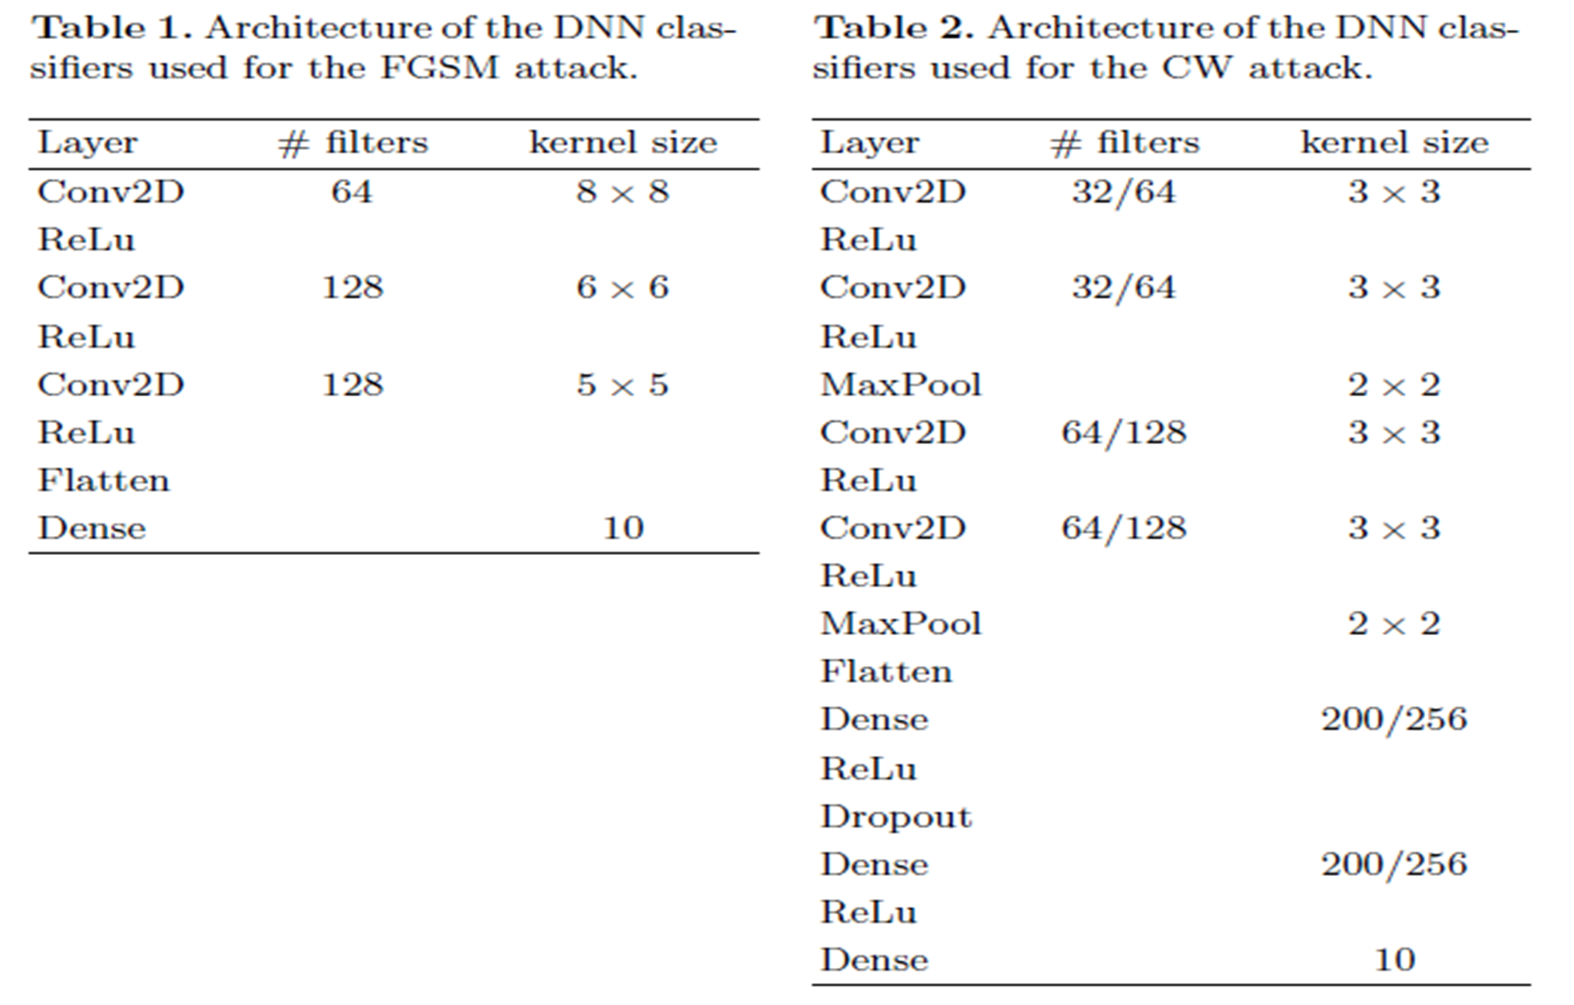
יצירת המודלים הרגילים ואימונם
יצירת המודלים של DNN המתוארים במאמר על הdatasets המתוארים במאמר (mnist , fashion-mnist) .
בעמודה השמאלית מודל שיותקף
בתקיפת FGSM (נקרא לו מודל A) .
בעמודה הימנית מודל שיותקף
בתקיפת CW (נקרא לו מודל B) .

Slide 6
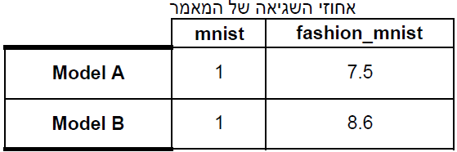
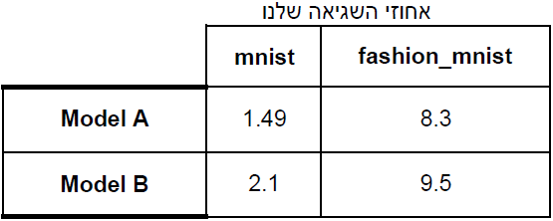
יצירת המודלים הרגילים ואימונם
ניתן לראות כאן את אחוזי השגיאה הנמוכים הן המוצגים במאמר והן אלו שאנחנו הגענו אליהם , בנוסף ניתן לראות שהאחוזים דומים . (ומראים על דיוק גבוה כמצופה)

Slide 7
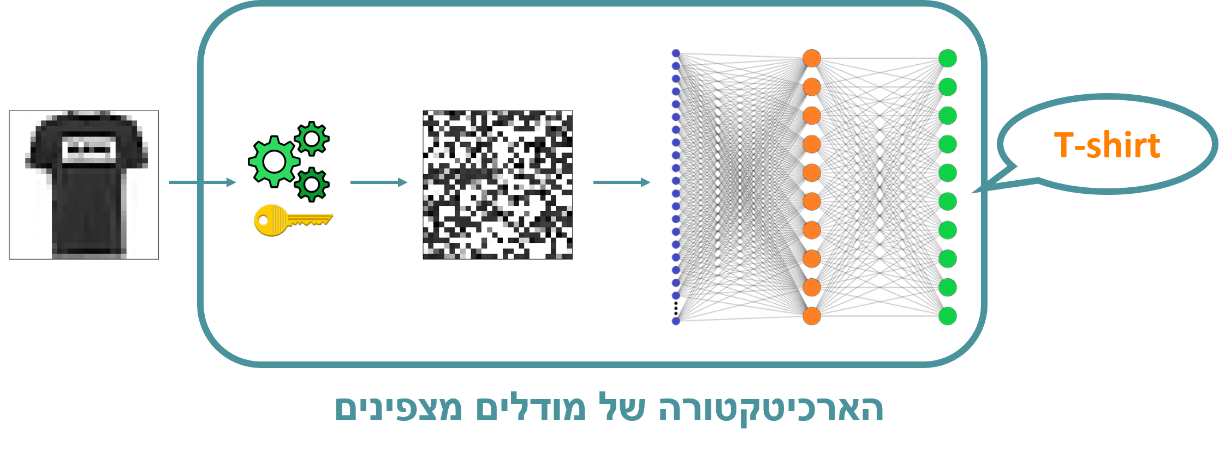
יצירת מודלים מצפינים ואימונם
יצרנו עבור כל סוג מודל (B,A) ועבור הdatasets : mnist,fashion-mnist גירסה של מודל המעביר את הקלטים (תמונות) במנגנון הצפנה .

Slide 8
יצירת מודלים מצפינים ואימונם
עשינו זאת עבור ההצפנות הבאות :
פרמוטציה רנדומית על הפיקסלים של התמונה .
AES in ECB,CBC,CTR mode of operation . (לא מופיע במאמר)
כאשר לכל תמונה משתמשים באותו מפתח או אותה פרמוטציה (אחרת אין טעם לנסות לאמן את המודל בכלל)

Slide 9
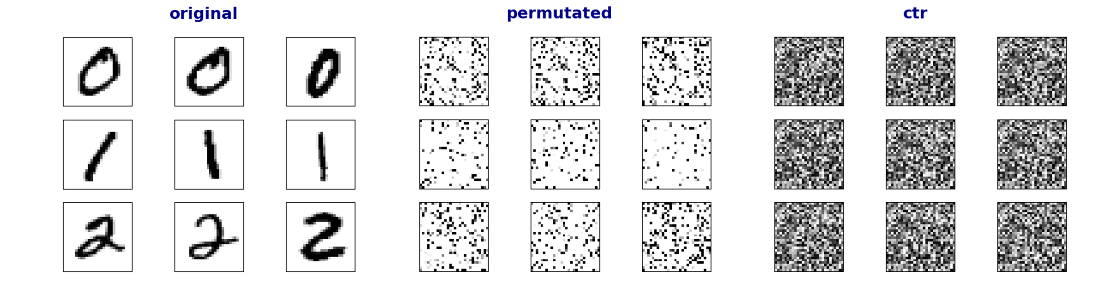
יצירת מודלים מצפינים ואימונם
ניתן לראות דוגמאות להצפנות שונות על תמונות מתוך Mnist :

Slide 10
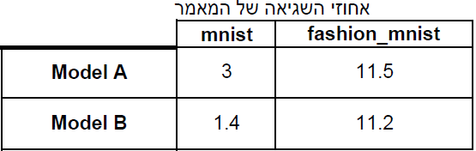
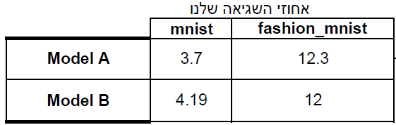
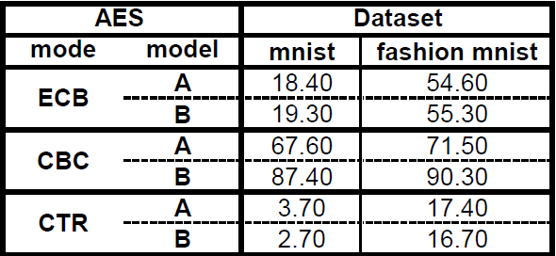
יצירת מודלים מצפינים ואימונם
תוצאות (אחוזי שגיאה) עבור הפעלת פרמוטציה :
תוצאות (אחוזי שגיאה) עבור AES :

Slide 11
זריקת המודלים שכשלו בלמידה
הבחנות מהשלב הקודם :
מודלים שהעבירו את הקלטים במנגנוני ההצפנה CTR-AES ופרמוטציה הגיעו לאחוזי דיוק גבוהים .
אנחנו מבינים כי מודל שמעביר בהצפנת AES-CBC לא הצליח , שכן אם התמונה שונה הפלט [החל מהשוני] יכול להיות שונה לגמרי ואין דרך ללמוד כלום . (לפי אופן הפעלת CBC) .

Slide 12
זריקת המודלים שכשלו בלמידה
ההסבר להצלחה בCTR לעומת ECB הוא שבECB בלוקים זהים בתוכנם מוצפנים לאותו בלוק , ללא התחשבות במיקום בתמונה . לעומת זאת בCTR רק בלוקים זהים בתוכנם ובמיקומם בתמונה יוצפנו לאותו תוכן .(לפחות בהסתברות גבוהה)
לגבי הפרמוטציה המודל מצליח ללמוד את הייצוג החדש ואת התבניות שנוצרות מהפעלת הפרמוטציה . (מה גם שניתן לראות את הפעלת פרמוטציה כשכבה ליניארית של המודל כמפורט בשלב "בדיקות צדדיות")

Slide 13
זריקת המודלים שכשלו בלמידה
לכן :
"זרקנו" (לא המשכנו איתם בתהליך) את המודלים שהעבירו את הקלטים בהצפנות CBC-AES, ECB-AES (כי לא הצליחו ללמוד)
כלומר רק מודלים שמעבירים בCTR-AES או פרמוטציה המשיכו הלאה לשלב ההתקפות. (וכן מודלים שאינם מצפינים)
כאשר ב-AES-ECB לא קיבלנו אחוזים גרועים ונרצה להמשיך לעבוד על כך בעבודה העתידית .

Slide 14
תקיפת המודלים המוצלחים
בשלב זה תקפנו את המודלים הרגילים (ללא הפעלת הצפנה) בהם אחוזי השגיאה היו גבוהים מאוד כמצופה . (100% ברובם בהתקפת CW)
בנוסף תקפנו את המודלים שמצפינים בפרמוטציה ובCTR-AES זאת באופן הבא , התוקף מקבל גישה לתקוף מודל רגיל ללא פרמוטציה והבדיקה נעשית מול מודל שמעביר בפרמוטציה . כלומר זוהי תקיפת gray-box שבה התוקף יודע את הארכיטקטורה של המערכת , אבל לא יודע את הפרמטרים שלה . (וגם יודע ומשתמש באותו DATA של המערכת האמיתית)

Slide 15
תקיפת המודלים המוצלחים
בשתי ההתקפות (בעיקר בCW שהיא משמעותית טובה יותר) בשתי מנגנוני ההצפנה דלעיל הגענו לאחוזי שגיאה נמוכים , כלומר ע"י הפעלת המנגנונים הללו הצלחנו להגן נגד תקיפות כנ"ל באופן מספק למדי בsetting שבו דיברנו עליו .
התוצאות (אחוזי שגיאה לפי מודלים וסוג תקיפה וdataset) נמצאות בטבלה בשקף הבא .

Slide 16
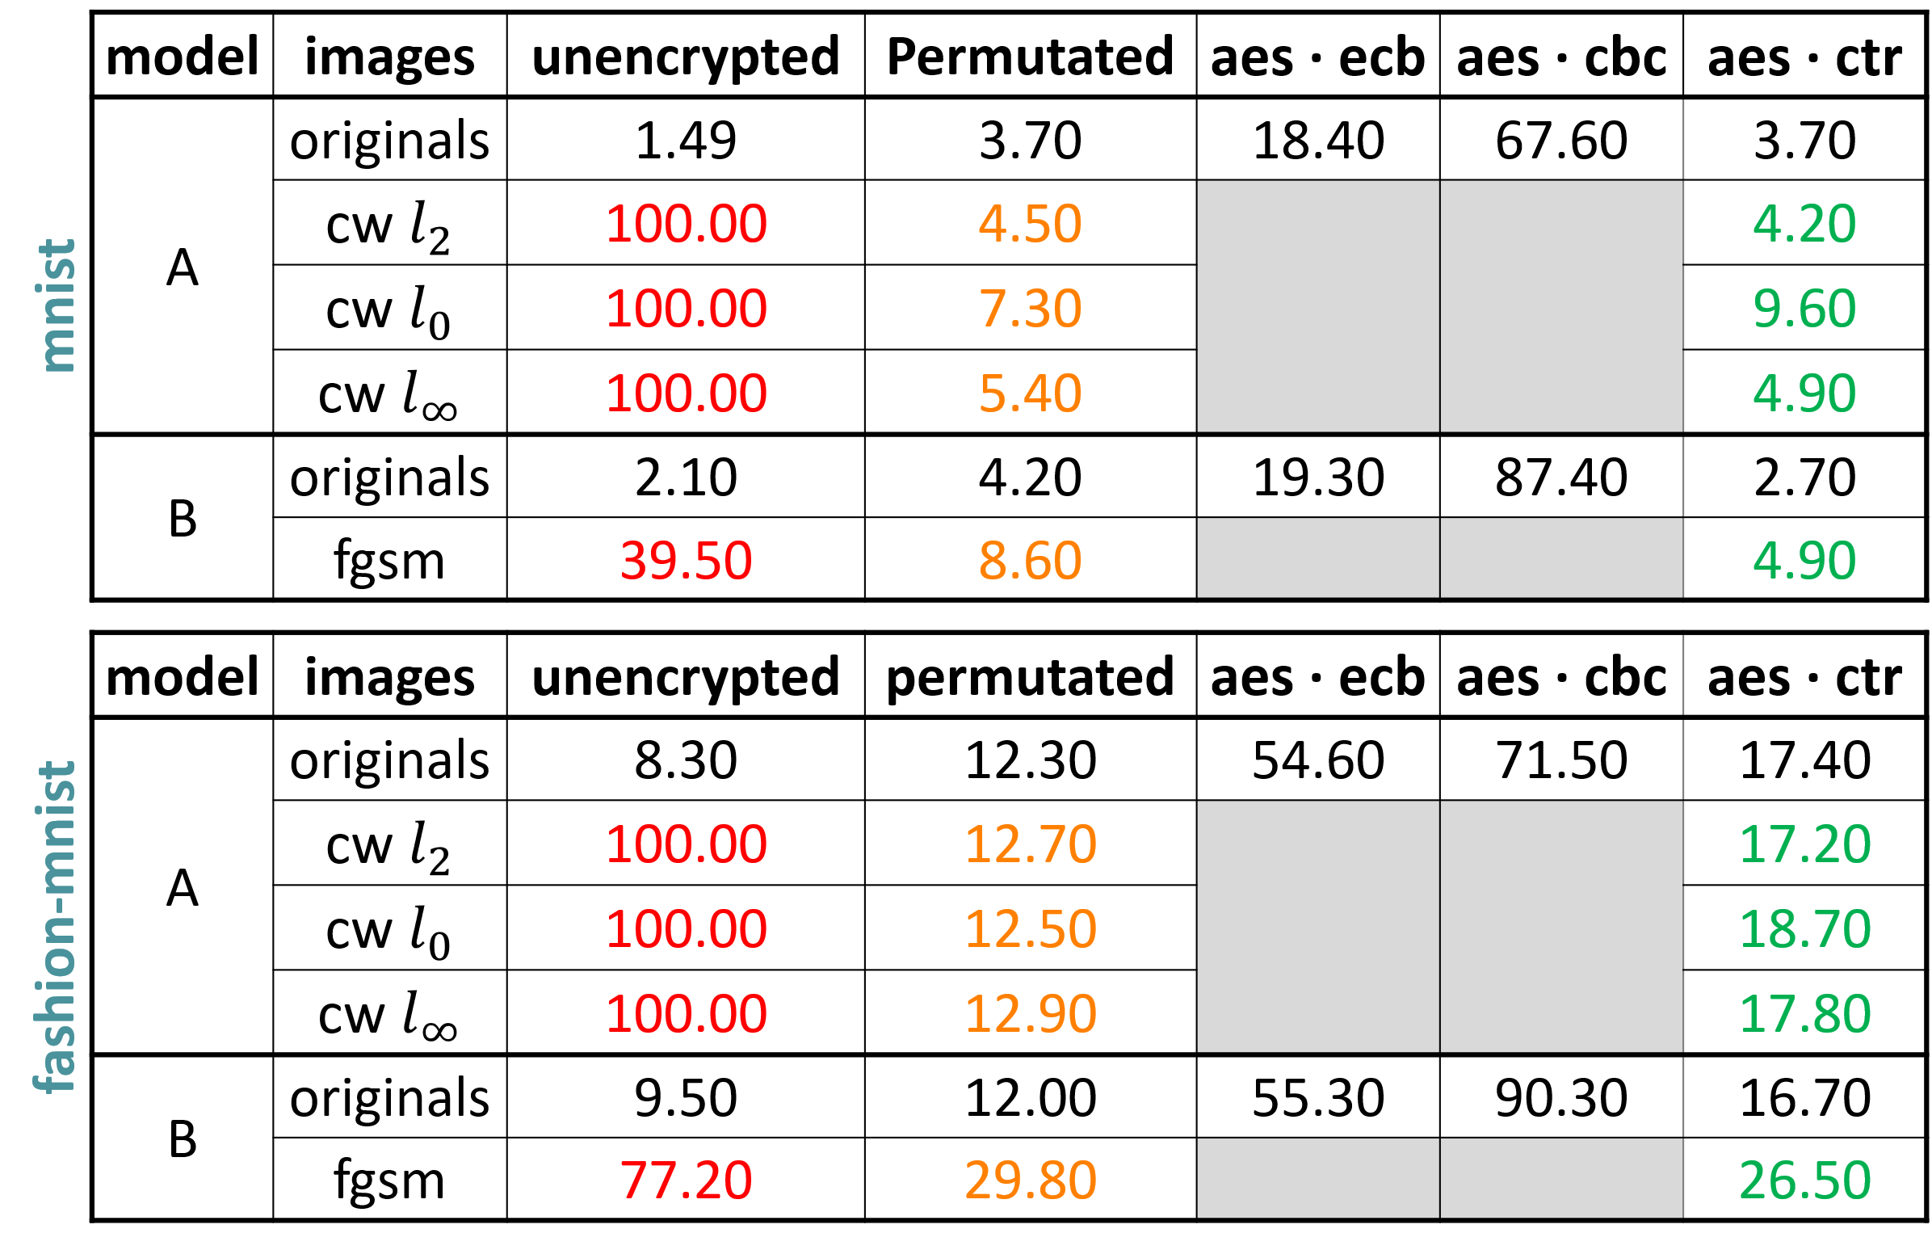
תקיפת המודלים המוצלחים

Slide 17
בדיקות צדדיות
כחלק מן הפרוייקט , ראינו כי מודל שמעביר את קלטיו בפרמוטציה רנדומית מצליח ללמוד בצורה יחסית טובה .
אבל לכאורה דבר זה מפתיע , שכן פרמוטציה רנדומית היא דבר שלכאורה היינו מצפים שיגן על המידע . (למרות שמשתמשים בכמה תמונות באותו מנגנון הצפנה).
בעצת המנחה שלנו , מתוך סקרנות פנינו לבדוק האם הסיבה שהמודל מצליח ללמוד היא סיבה מקרית , כלומר מכיוון שהתמונות היו קטנות מדי (28 על 28) ודחוסות מדי , המודל הצליח ללמוד תבניות .
כלומר אימנו מודלים שמעבירים פרמוטציה אך עובדים על התמונות המקוריות בתוספת ריפוד של פיקסלים לבנים (אפסים) מסביב לתמונה . (סוג המודל היה מודל A) .

Slide 18
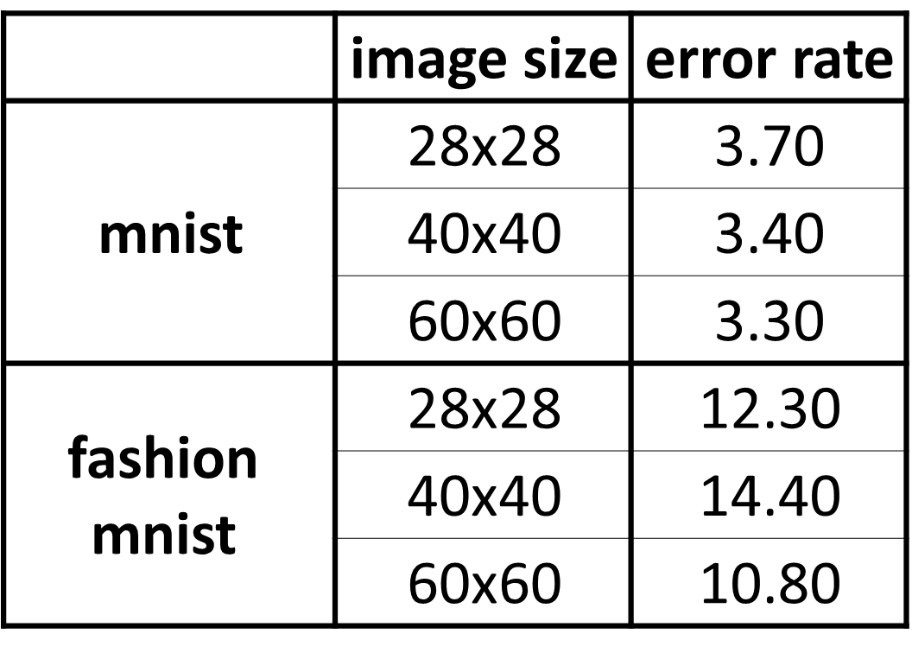
בדיקות צדדיות
כפי שניתן לראות אחוזי השגיאה הם יחסית נמוכים , כלומר המודלים מצליחים ללמוד .

Slide 19
עבודה עתידית
נרצה לשפר את אחוזי הדיוק על מודל שמעביר את הקלטים שלו בהצפנת AES-ECB . על מנת לעשות כן נבחון datasets שונים , וגדלים שונים של תמונה .
נרצה להמשיך לעבוד על הריפוד שתואר בשלב "בדיקות צדדיות" , לנסות לעבוד על גדלים שונים ו/או לחשוב על דרכים אחרות שהתמונה לא תהיה צפופה והפיקסלים יתפזרו .
נרצה לבדוק את השיטה המוצגת במאמר אותה בחנו , גם עבור datasets מורכבים יותר , כמו 10-CIFAR .
ניקולס קרליני (הC בהתקפת CW) מאמין שעדיין נוכל להביס את שיטת ההגנה הזו . (יצרנו עמו קשר כחלק מהפרוייקט) , נרצה לבחון את מה שהוא הציע .

Slide 20
סיכום
הצלחנו לאמן מודלים (מצפינים) שמצליחים בצורה טובה ללמוד ולהגן נגד adversarial examples .
במהלך הפרוייקט למדנו על אופי הmodes of operation השונים שבהצפנה, ועל ההשלכות שלהם על ההצלחה בלמידה .
נבדוק בעתיד אפשרויות אחרות להגנה ולהתקפה .

Slide 21
דברים נוספים
White box מול grey-box . מה חשבנו לעומת מה בפועל , ובאגים בדרך .
אימיילים בינינו לבין אחת מכותבי המאמר . וגם לקרליני .
הסבר למה CW מצליח לתקוף ב white boxמודל עם פרמוטציה (שכבה ליניארית) – שקף הבא ביתר פירוט

Slide 22
דברים נוספים
ניתן להסתכל על פרמוטציה כשכבה ליניארית –
מטריצה בגודל 784 על 784 כאשר כל שורה מתאימה לתא בודד בתמונה , באופן הבא :
אם נסתכל במטריצה הזו בשורה הi- אזי אם יש 1 בתא ה j-זה אומר שצריך לשים את הפיקסל הj בתמונה בתא הi בתמונה החדשה. (שעברה פרמוטציה) . כמו כן בשורה הi כל השורה היא אפסים מלבד התא המתאים.
ומכיוון שהיא בעצם שכבה ליניארית הציפייה היא שהמודל בעצם יצליח ללמוד .

